Slide 2
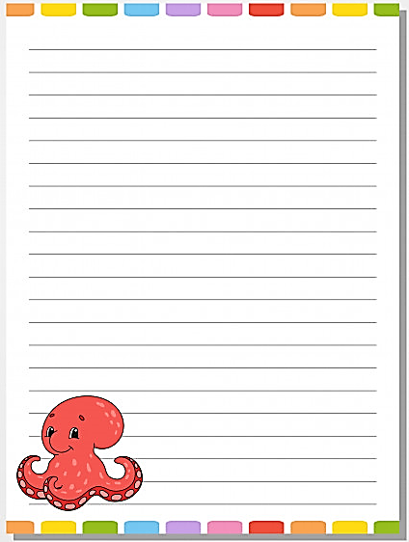
Diario de la alumna
Jardín de Niños “Victoria Garza Villarreal” Educadora: Gabriela Morin de la Rosa. Practicante: Montserrat Vazquez Espinoza.
26/04/2021
5 alumnos en la clase en línea.
Los padres de familia tienen la oportunidad de mandar todas las evidencias de las semanas el día viernes.
El día de hoy en el programa de aprende en casa se trabajo con el campo de exploración del mundo natural haciendo énfasis en explicar condiciones reales de espacio y alimentación de una mascota. En el programa mencionaron los cuidados que debe tener una mascota, como actividad de reforzamiento se le solicito a} los alumnos que mediante un video mostraran los cuidados que tienen con sus mascotas, si es que tenían, si no tenían podían mencionar los cuidados que le deberían de dar a una mascota.

